Slide 1

吃了么 第三次项目迭代
组员： 韦锡宇、马佳媛、张皓禹、傅珂琳
吴苏桓、徐嘉阳、徐致远、黄佳慧
汇报人：马佳媛、韦锡宇

Slide 2
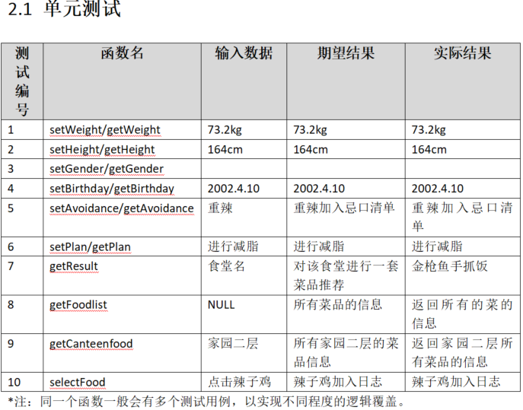
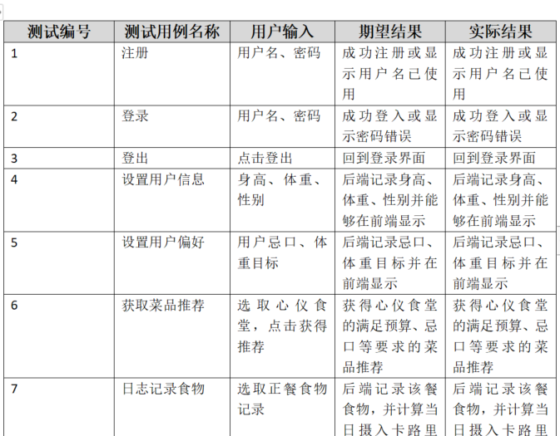

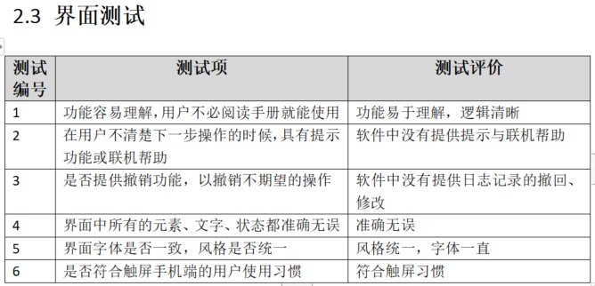
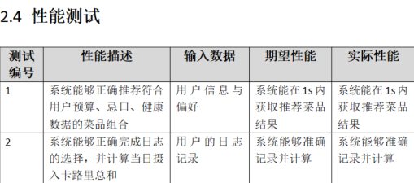


测试相关 PKU-Eater

Slide 3
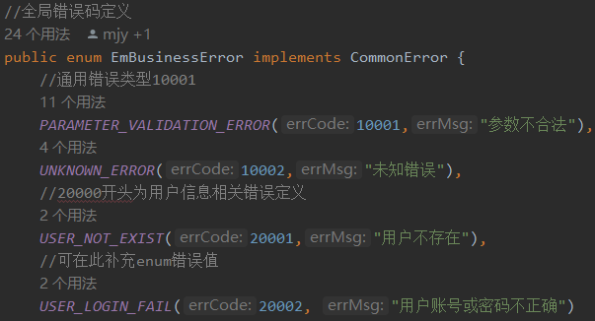
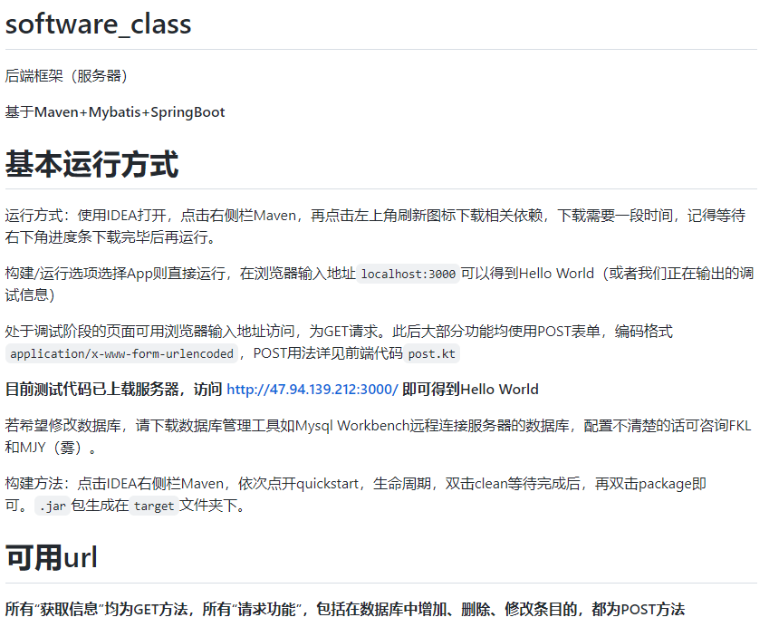
后端补充
设置全局错误码
数据库设置缺省值

Slide 4
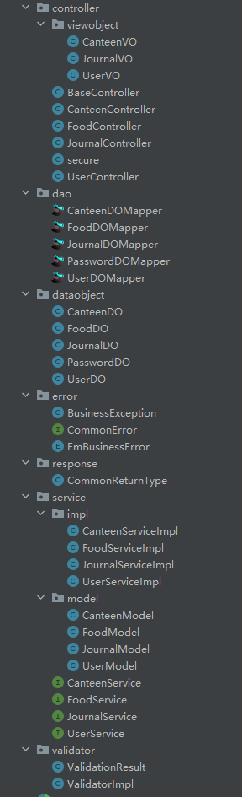
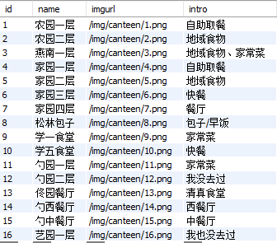
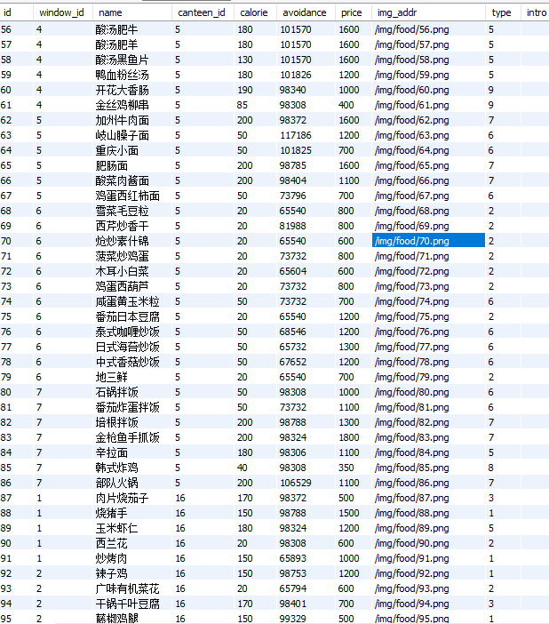
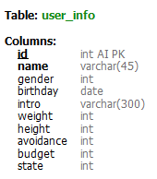
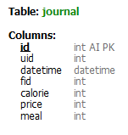
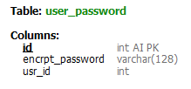
后端总结 PKU-Eater

Slide 5
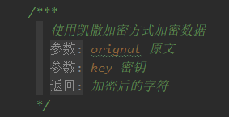
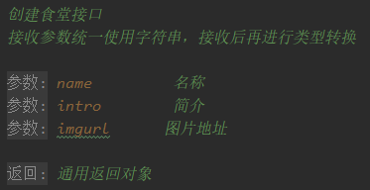
非功能性需求 PKU-Eater
安全性
凯撒加密
时效性
自动清除记录中时长超过一个月的记录
数据维护
额外的接口

Slide 6
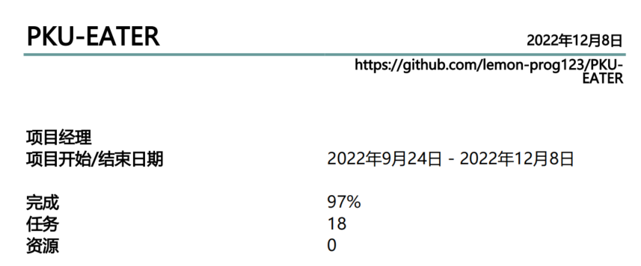


项目信息
吃了么
一款专属PKUer的健康饮食软件

Slide 7
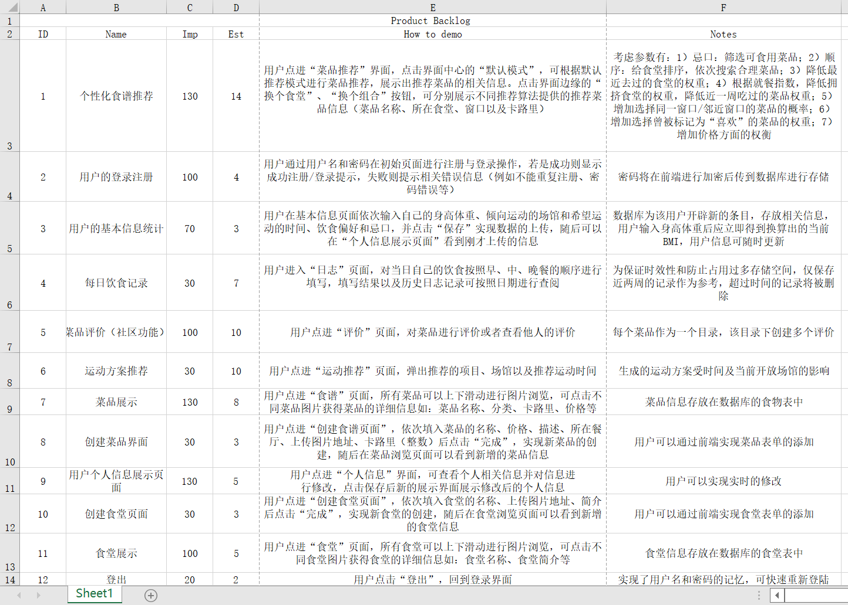
Backlog PKU-Eater

Slide 8
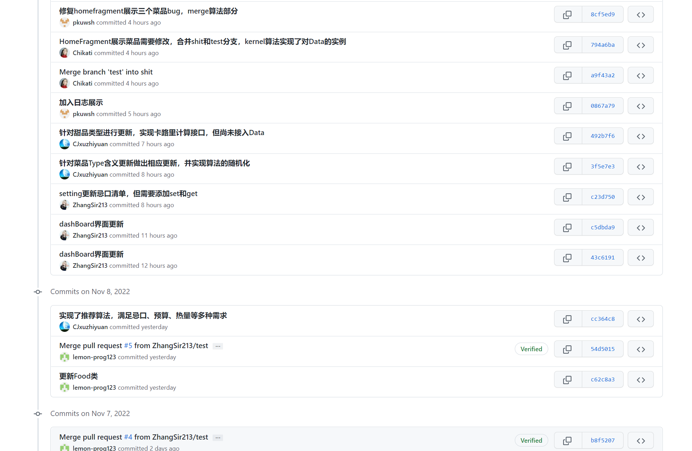
提交 Commit PKU-Eater

Slide 9
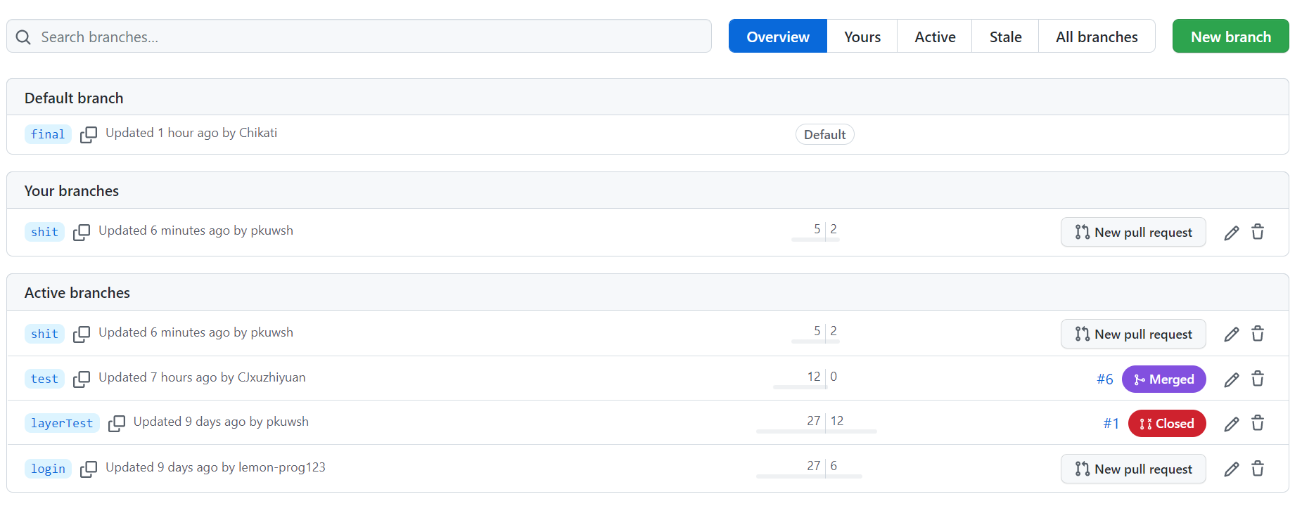
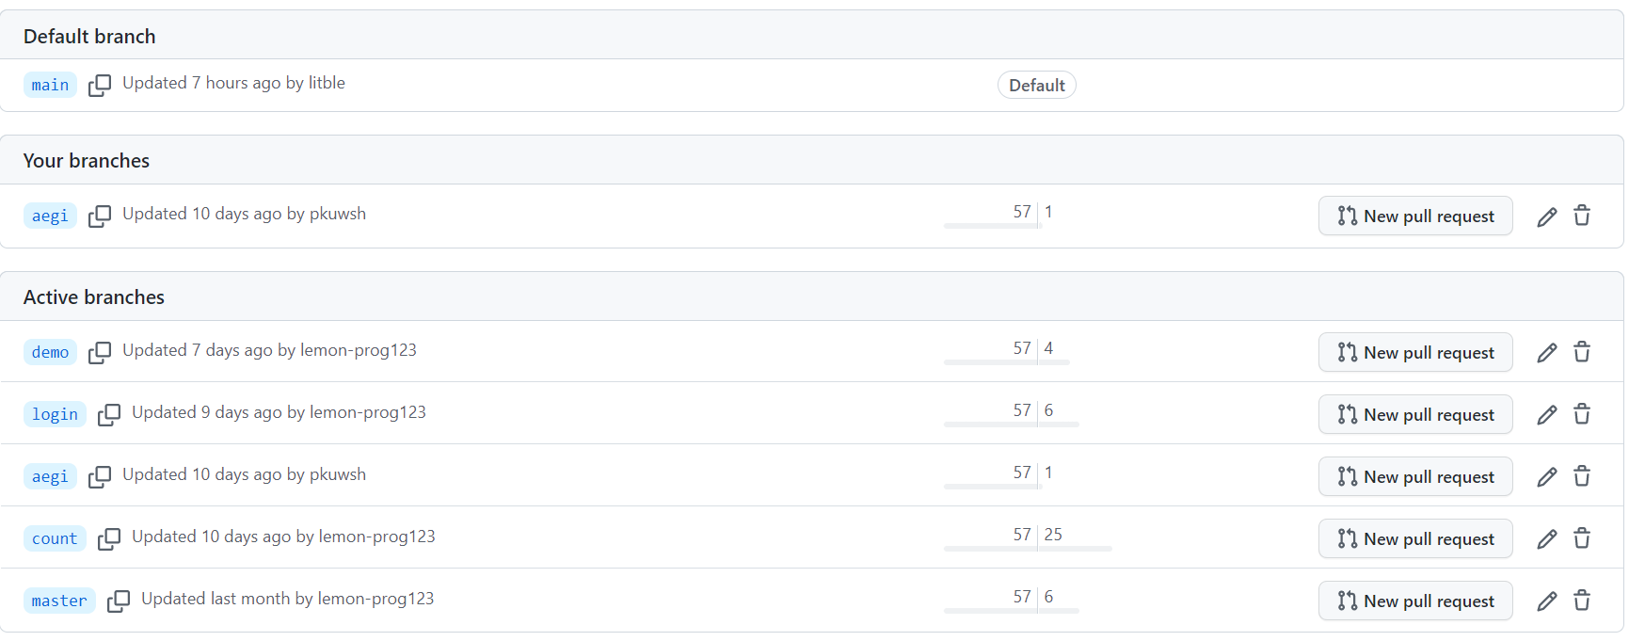
分支 Branch PKU-Eater

Slide 10
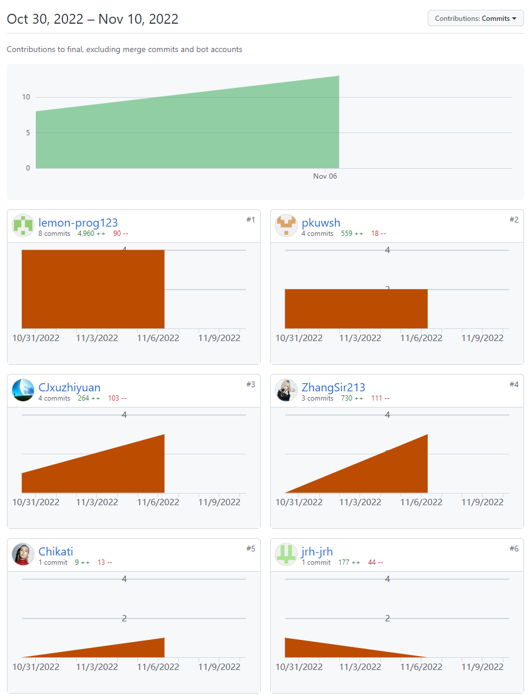
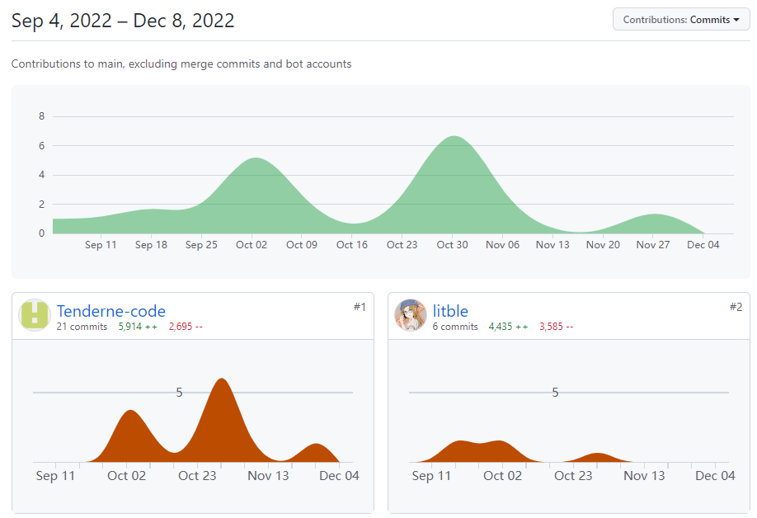
贡献 Contribution PKU-Eater

Slide 11
项目总结
吃了么
一款专属PKUer的健康饮食软件

Slide 12
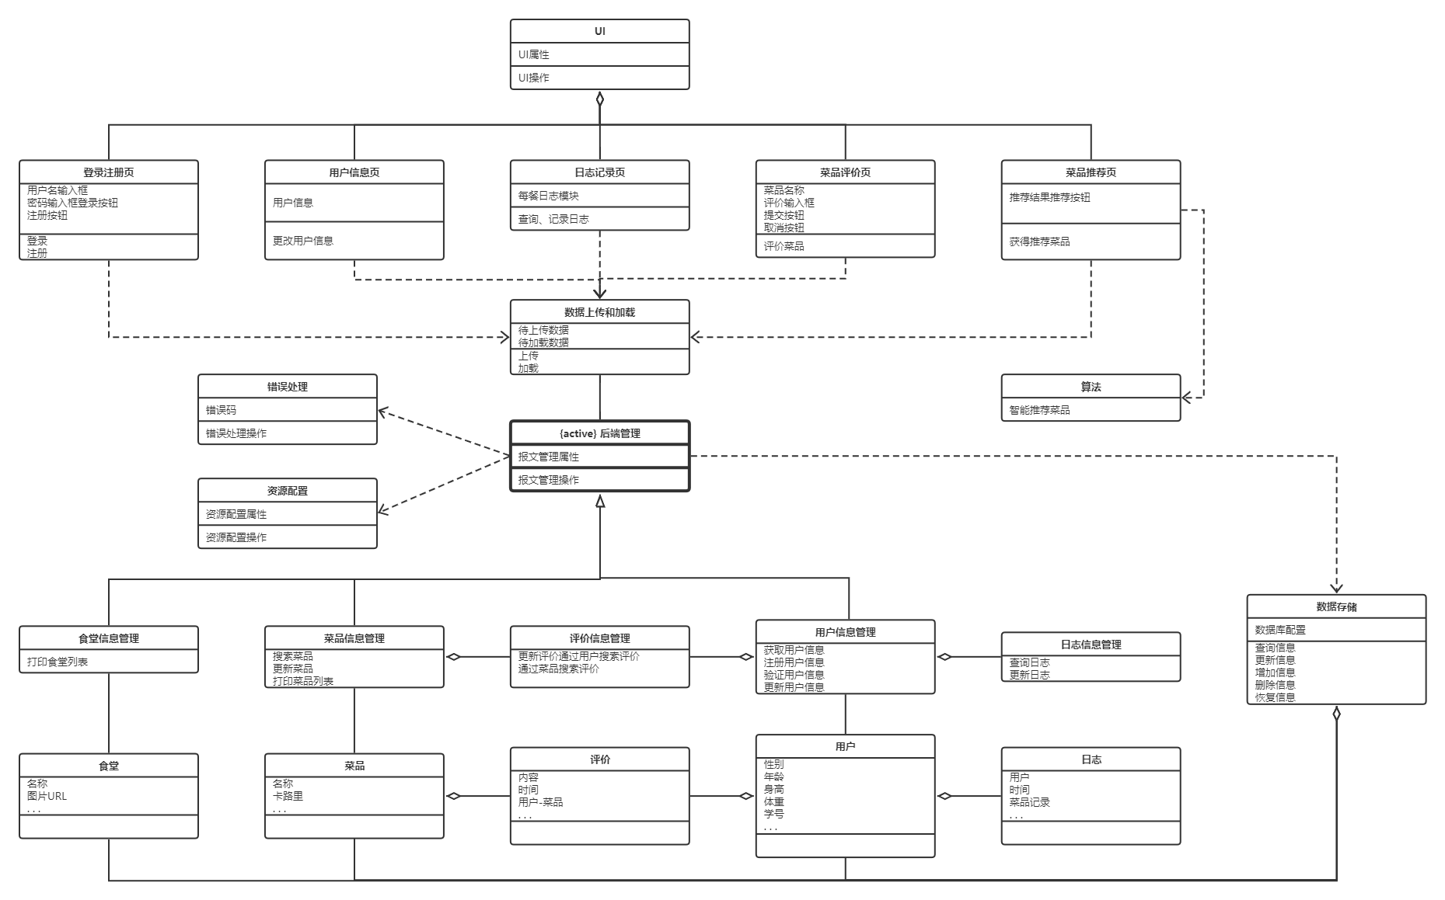
OOA PKU-Eater
Notes:
谁来救救这两页

Slide 13
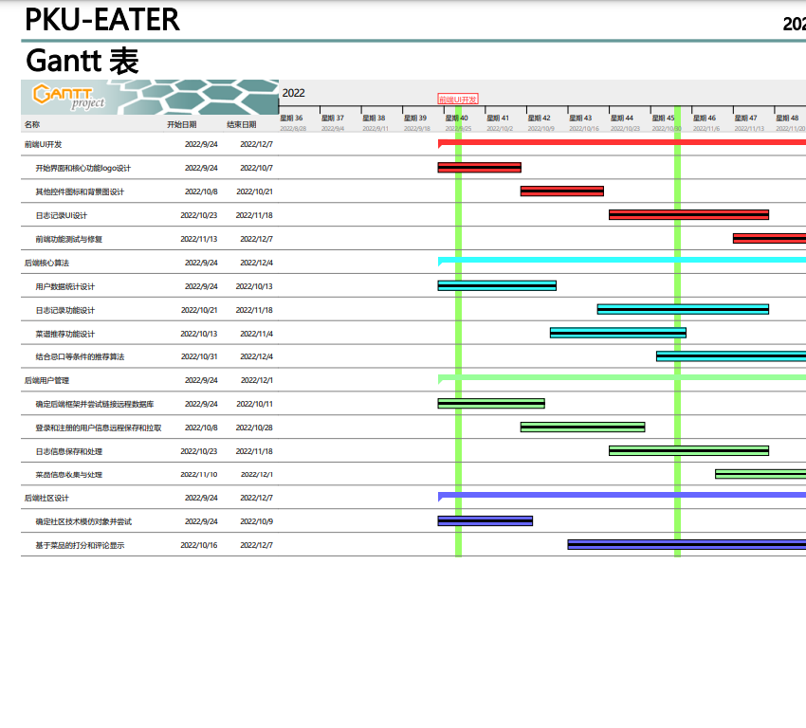
甘特图 PKU-Eater
Notes:
谁来救救这两页

Slide 14

Demo PKU-Eater

Slide 15
主要功能和性能
功能 | 实际情况 | 偏差有无
用户信息录入 | 身高、体重、年龄、忌口、健身计划、预算 | 基本没有偏差
菜品推荐核心算法 | 能够根据预算，卡路里，食堂中窗口，忌口，荤素搭配合理推荐 | 没有实现根据地理位置的就近匹配，以及个性化的健身方案选择
社区功能 | 前后端的同步日志已经实现 | 评论区，以及交流功能没有实现。相应的用户推荐算法也没有实现
后端开发 | 实现了加密传输，图片和数据资源反馈 | 基本没有偏差

Slide 16
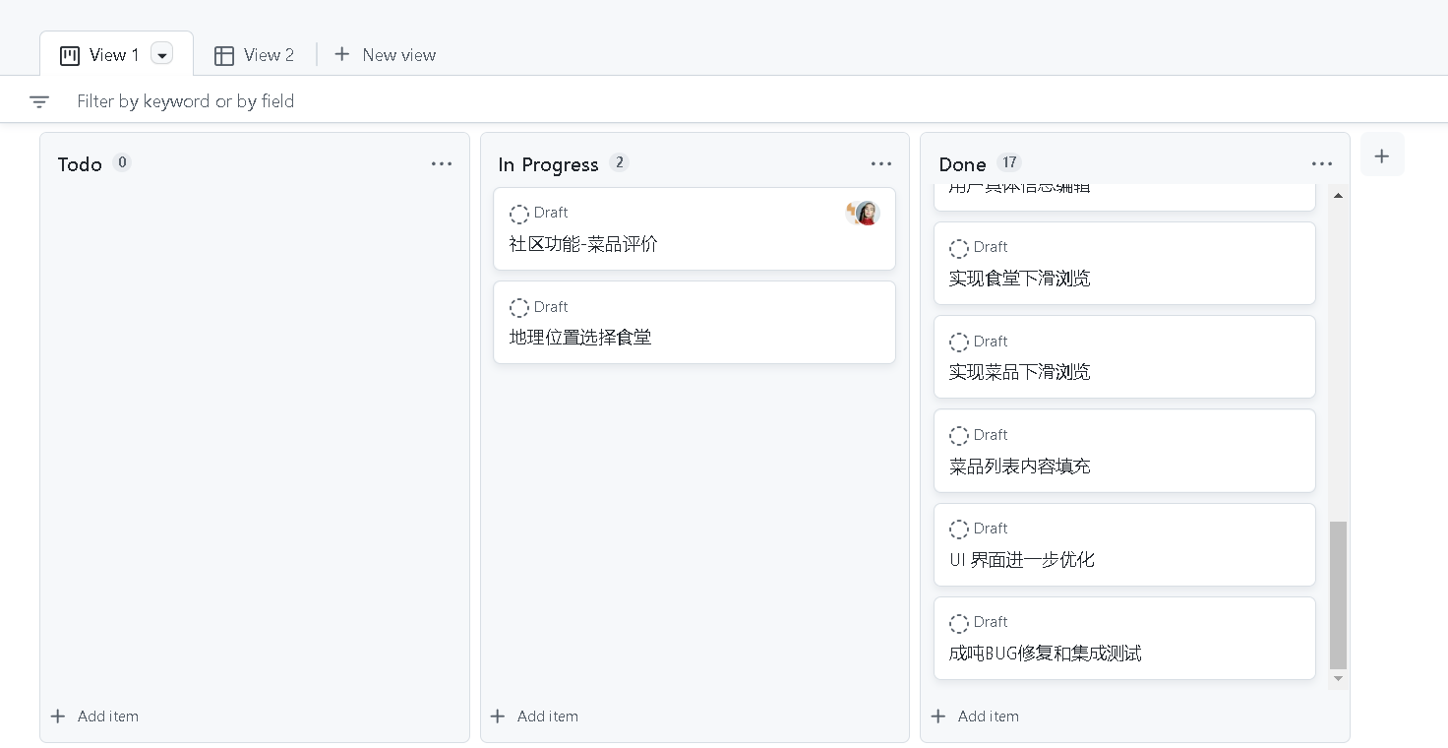
看板 PKU-Eater

Slide 17
谢谢！
吃了么
祝大家吃得开心！

